Slide 1
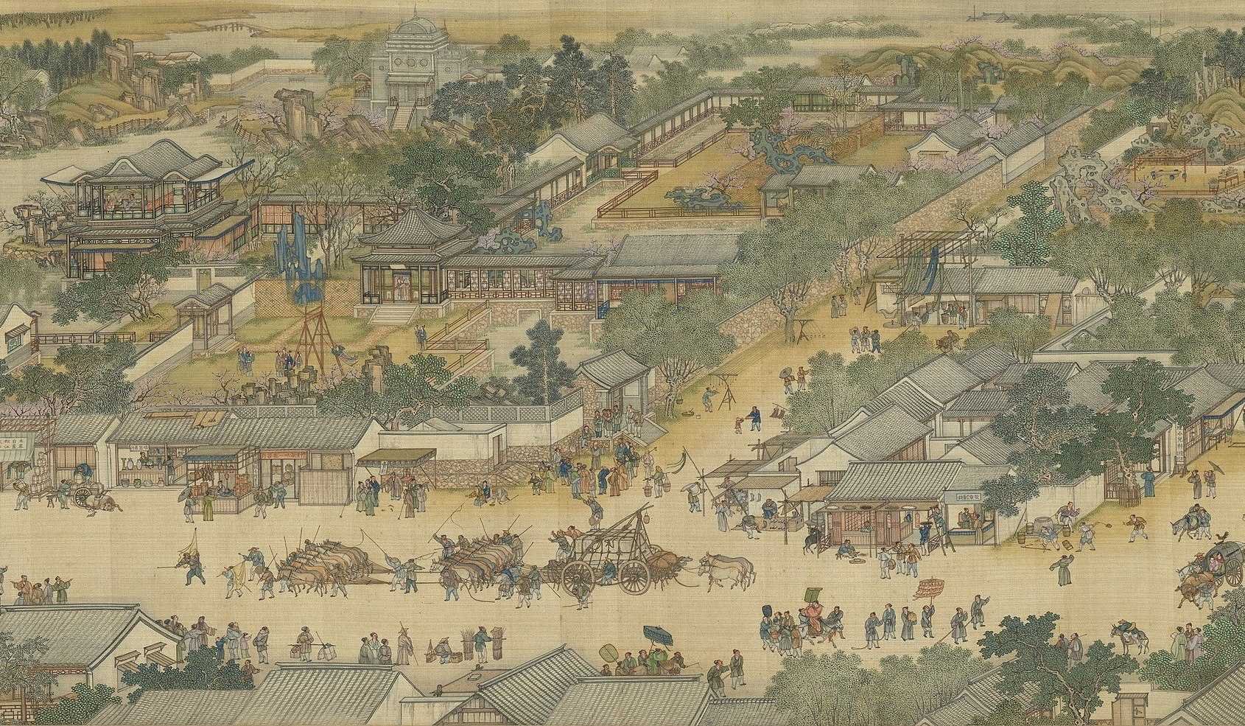
技术通史4 四大发明
胡翌霖
清华大学科学史系
https://yilinhut.net

Slide 2
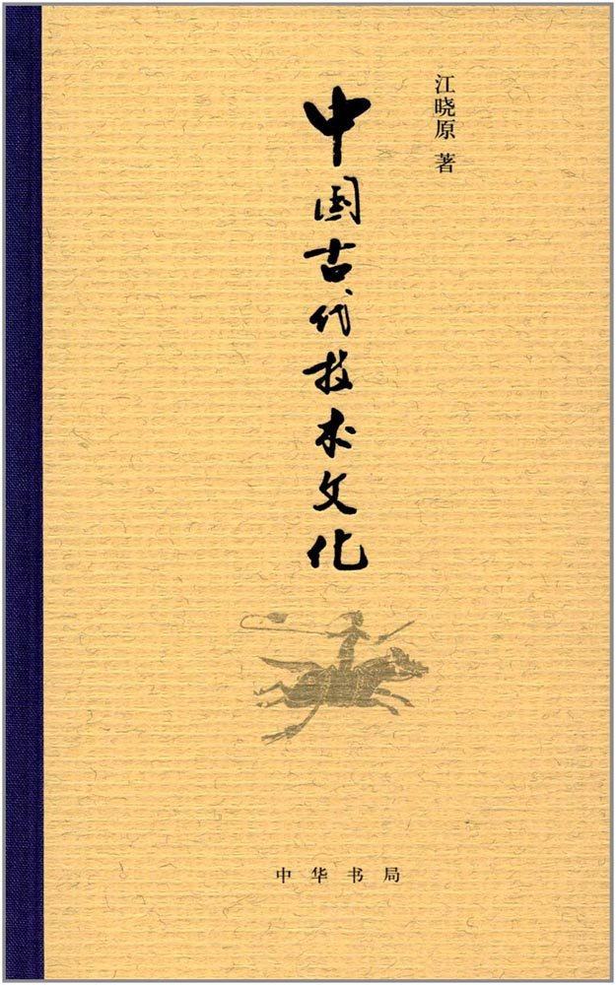
四大发明（Four Great Inventions）的提出
弗朗西斯·培根：“古代人（希腊人）不曾知晓的……印刷术、火药、磁铁这三种发明已经在世界范围内把事物的全部面貌和情况都改变了。”
马克思：“这是预告资产阶级社会到来的三大发明，火药把骑士阶层炸得粉碎，指南针打开了世界市场并建立了殖民地，而印刷术则变成新教的工具，总的说来变成了科学复兴的手段，变成对精神发展创造必要前提的最强大的杠杆。”
汉学家、传教士艾约瑟（Joseph Edkins）加入造纸：日本没有这样重大的发明：印刷术、造纸术、指南针和火药。（1884年《中国的宗教》）
李约瑟发扬光大。（1943年重庆访问。救亡、抗战背景下在中国传播，提振民族自信）

Slide 3
为什么四大发明伟大？
对西方历史产生重大影响（特别是推动现代化进程）
打破西方中心叙事但在另一方面仍然囿于西方中心主义
中国人为西方主导的现代化做出过贡献
弘扬民族自信但在另一方面仍然体现出不够自信
老祖宗越强，证明后辈越菜
日本学者中山茂：“李约瑟用近代欧洲的标准来评价古代中国科学的策略，自相矛盾地鼓励了世界各地的他的大多数追随者，包括那些中国的追随者，来无批判地接受现代化的观点。这损害了他自己对比较研究之热情的典范的价值”

Slide 4
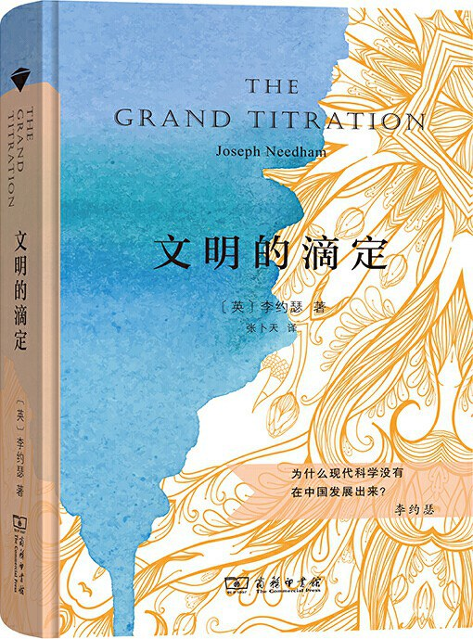
李约瑟与文明比较
李约瑟伪问题：柳树一开始长得更快，最后为什么是桃树的果实先丰收？
李约瑟真问题：找到公共可比项，才可发起比较
李约瑟的文明比较法：大滴定
文明=不同的混合溶剂
技术=可抽取提纯的滴定试剂

Slide 5
文明滴定法
李约瑟说道：“我和我的合作者们在研究中国和其他文化的发现发明史时，总是试图确定年代……这样便可以将各大文明相互‘滴定’……我们也必须对各大文明在社会或思想上的种种成分加以分析，以了解为什么一种组合在中世纪遥遥领先，另一种组合却后来居上并产生了现代科学。”
在李约瑟那里，每一种“文明”可以看作一池成分繁杂的组合溶液，我们无法一下子看清溶液中的全部成分及其比率，只能通过“滴定”的办法，从每一种“试剂”逐渐被掺入相应溶液后所激起的反应，来倒推溶液中的相应成分。例如，甲成分与A试剂更为亲和，乙成分则会对A产生抑制。于是，在一种溶液中滴入A后反应热烈，而另一种溶液中A的影响却极为缓慢，那就有理由推测在前一种溶液中甲成分更多，而在后一种溶液中乙成分更占主导。
例如，李约瑟提到（第80页）：挽具的引入对欧洲社会发展了诸多影响，推进了封建主义以至于最终达到资本主义，但挽具在中国没有引起类似的影响。李约瑟猜测，这一方面是由于中国的文化环境偏向官僚主义，而不是城邦传统；另一方面，中国许多地域耕田利用水牛，而运输较多利用运河，因此给马套上挽具在中国产生的效果远远弱于在西方在激起的反应。

Slide 6
火药的发明
燃烧物≠火药≠炸药
黑火药=硝石+木炭+硫磺+X（一硝二磺三木炭）
中医传统注重硝石
东汉《神农本草经》：“消石，味苦寒，主五脏积热，胃涨闭，涤去蓄结饮食，推陈致新，除邪气”
南朝梁陶弘景《名医别录》：“硝石，味辛，大寒无毒，主治十二经中百二十疾。天地至神之物”
传说孙思邈记录火药，不可信
确信记录：公元808年，清虚子：《太上圣祖金丹秘诀》
炼丹术中的“伏火”工序
炼丹术发扬硝石用法
10世纪起用于军事（有争议，或为燃烧物）
904年，“以所部发机飞火，烧龙沙门”。
北宋1023年设立“火药作”
1044年《武经总要》提到三种火药配方和提炼方式（蒺藜、火球、毒烟）
火球火药法：晋州硫黄十四两，窝黄七两，焰硝二斤半，麻茹一两，干漆一两，砒黄一两，定粉一两，竹茹一两，黄丹一两，黄腊半两，清油一分，桐油半两，松脂十四两，浓油一分。
13世纪全方位应用于军事实战（火炮药、手炮、突火枪、“手榴弹”）

Slide 7
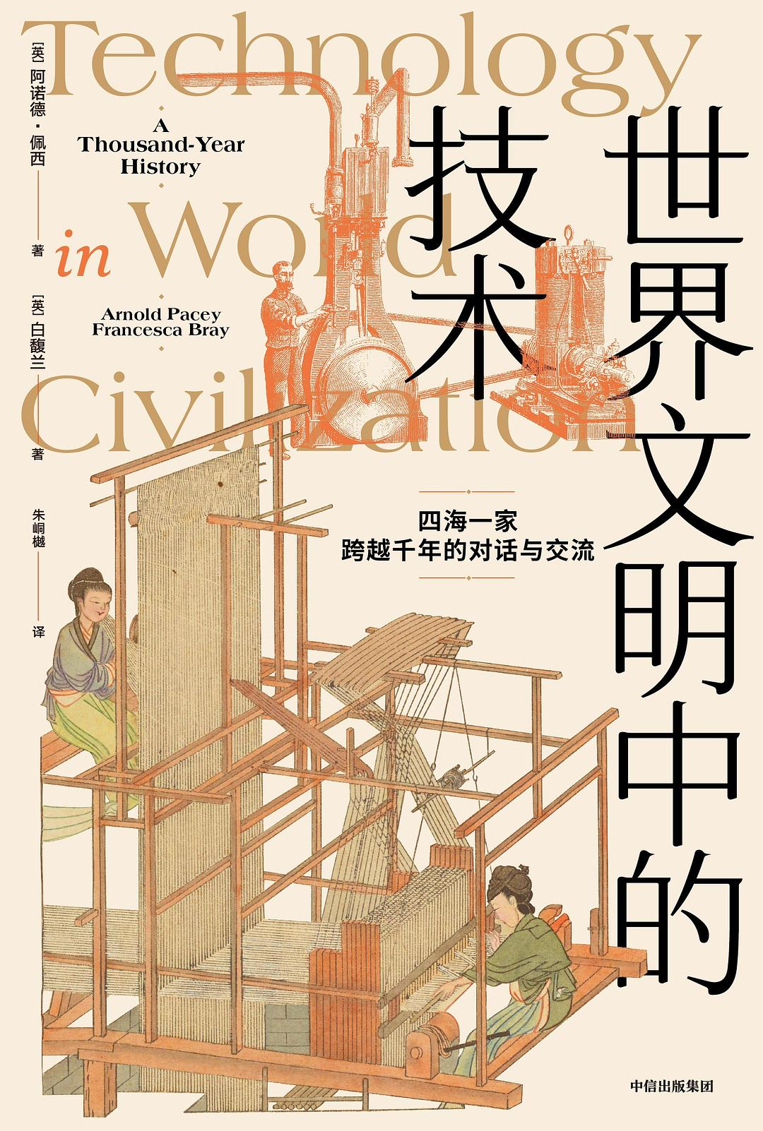
火药的西传和改良
阿拉伯人：硝石=中国雪；烟花=中国花；火箭=中国箭
“尽管火箭弹（rocket）是在中国发明的，但伊斯兰国家的技术人员却设计出了新的类型，包括一种携带半公斤弹头的火箭，以及另一种可以掠过海面、攻击船只的火箭。到14世纪60年代，埃及和土耳其军队拥有了大炮，并用测距装置进行了实验。如上，伊斯兰诸国在火枪领域有独特的技术来源，并对火枪（以及也有可能对其他武器）的发展做出了重大贡献。
在14世纪，枪炮还不具备实际威力的时候，人们有时也会使用枪炮，因其象征着力量，可以通过噪声来恐吓敌人。现在，具有讽刺意味的是，枪炮成为强大的武器后，却会时常受到抵制，因为马背上的战士往往更能象征贵族的英勇和男子气概的美德。”

Slide 8
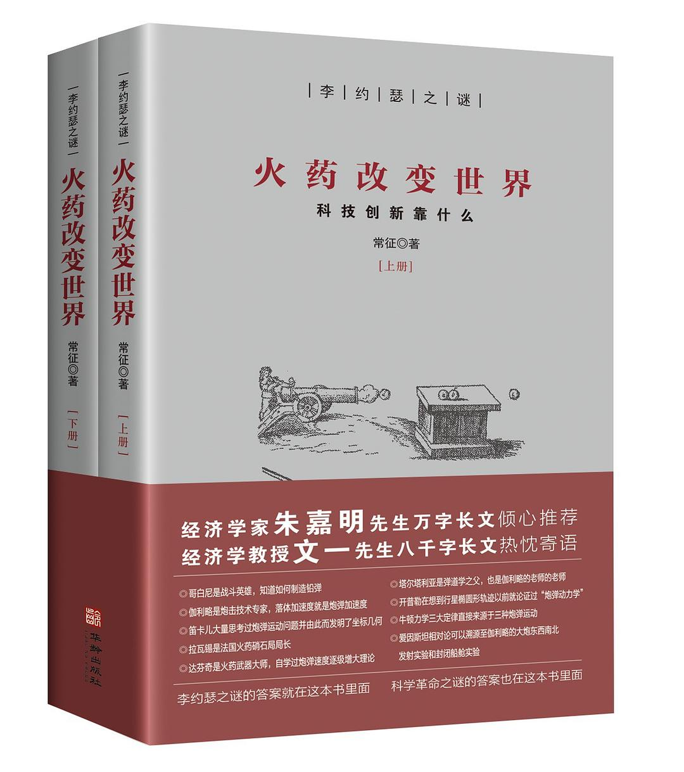
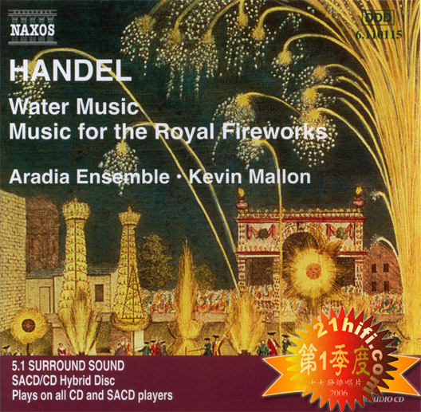
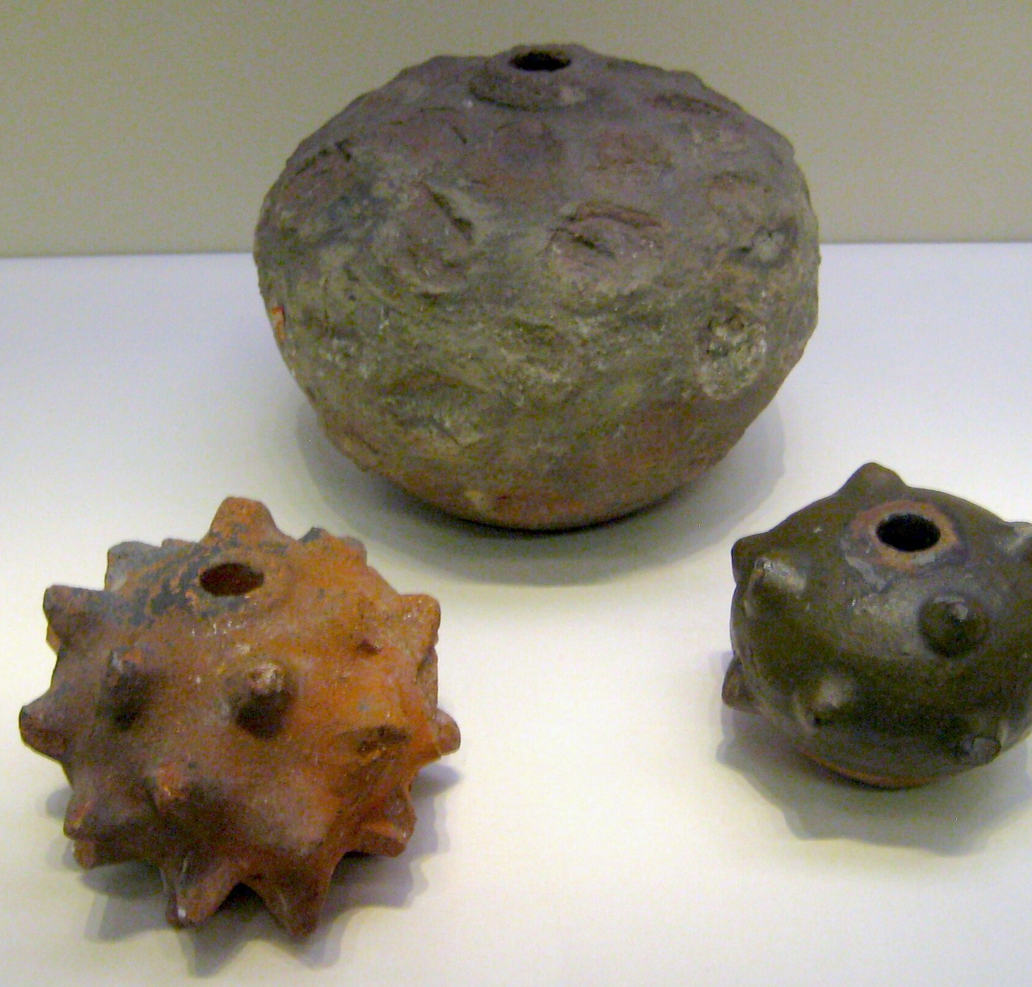
火药在西方
1260年蒙古军队在叙利亚被阿拉伯人击溃，缴获火药武器（是否传播路径存疑）
罗吉尔·培根1267年著作：
作用于感官的儿童玩具……硝石和硫磺和柳木炭一起，很小的东西发出雷鸣般的响声……
16世纪火枪手（击破盔甲，放弃盔甲）
火药如何把骑士阶层炸的粉碎？
17、18世纪用于娱乐的烟花非常流行（向中国学习）
1749年亨德尔：《皇家焰火》，庆祝和平的焰火晚会
黄火药（炸药）19世纪末（诺贝尔）
一家之言：《火药改变世界》（西方人用数学和实验方式研究火药造成科学革命和工业革命）

Slide 9
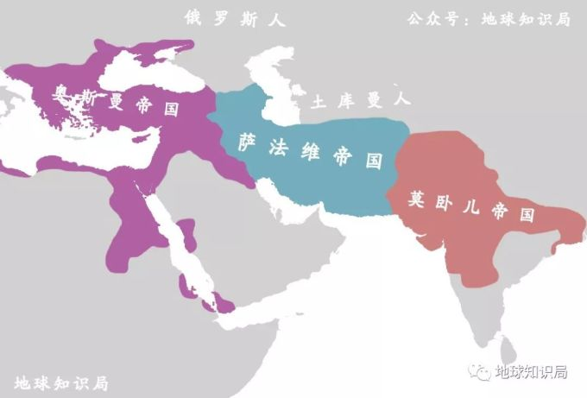
火药帝国
霍奇森&麦克尼尔：“火药帝国”（Gunpowder empires）
奥斯曼帝国（土耳其）、萨法维帝国（波斯）和莫卧儿帝国（印度）
类似魏特夫水利文明：技术决定制度。火药巩固中央集权的扩张型帝国，
来自蒙古的军事化国家观念（整个国家作为一个单一军事力量，经济和文化为军事服务），被火药技术所巩固。
明朝是火药帝国吗？
部分解释明清两代早期扩张，但不适用于稳定后的帝国形态
印刷术与火药两种技术相互平衡，文官制度基础坚实
“据说，在1600年，中国每年印刷的书籍比世界上任何其他地方都多。因此，如果我们要根据统治集团最常用的技术来裁定某一帝国的特点，那么中国就不是一个火药帝国，而是一个印刷帝国。”（《世界文明中的技术》）

Slide 10
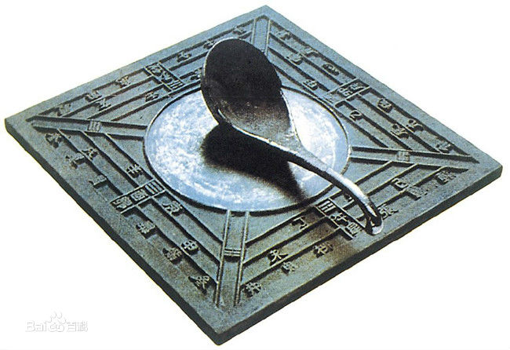
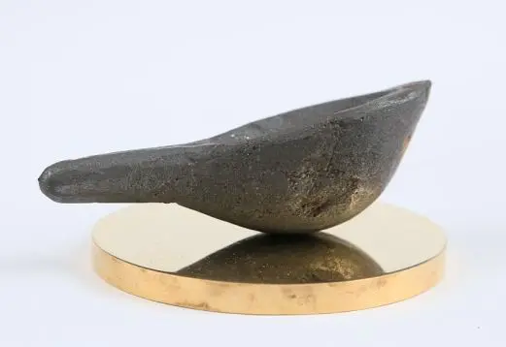
指南针的发明 ——司南及其争议
《鬼谷子》（前4世纪？）：“郑人之取玉也，必载司南之车，为其不惑也。夫度才量能揣情者，亦事之司南也。”（指南车？）
《韩非子》（前3世纪）：“先王立司南以端朝夕”（官职？立杆测影术？）
王充《论衡》（1世纪初）：“司南之杓，投之于地，其柢指南”（北斗星？）
1945年王振铎（1911—1992）制作。
1952年为苏联制作国礼（磁化钨钢勺）
2017年，黄兴用天然磁石制造成功（天然磁石勺“司南”实证研究》）
找到磁性较强的上等磁石；上下拨动而非水平转动
仍存争议：文献证据极少，实物证据为零。文献对磁石（慈石）吸引铁的描述较多（磁石引针），也有零星司南指南的描述，但没有确切的司南是磁石的记载。
能够公认的：勺形司南即便存在也并不普及，记载更确切影响更广泛的是指南针的发明

Slide 11
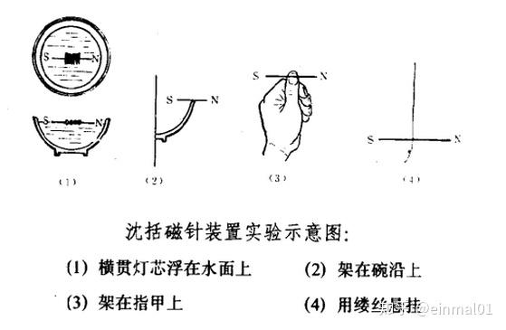
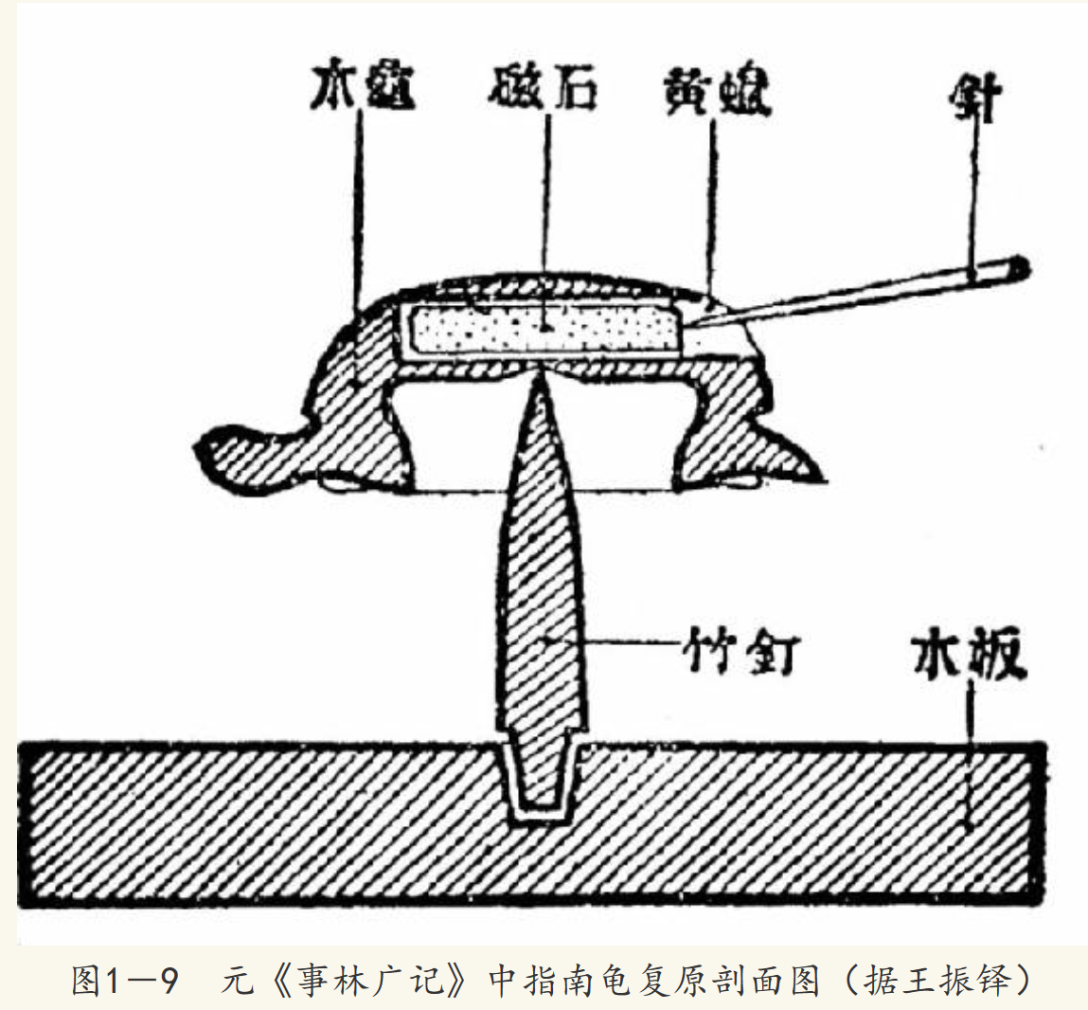
指南针的发明
1044年《武经总要》“指南鱼”
“若遇天景噎（阴暗）霾，夜色瞑黑，又不能辨方向……出指南车或指南鱼，以辨所向……鱼法，用薄铁叶剪裁，长二寸阔五分，首尾锐如鱼形，置炭中烧之，候通赤，以铁钤钤鱼首出火，以尾正对子位，蘸水盆中，没尾数分则止，以密器收之。用时置水碗于无风处，平放鱼在水面令浮，其首常南向午也”
1088年《梦溪笔谈》指南针及磁偏角
“方家以磁石磨针锋，则能指南，然常微偏东，不全南也。”
同时期大量文献记载
南宋《事林广记》指南鱼、指南龟

Slide 12
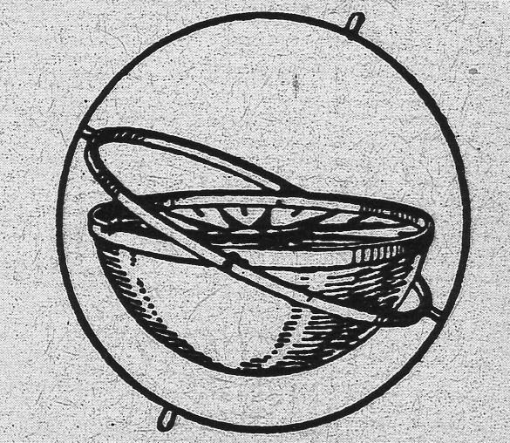
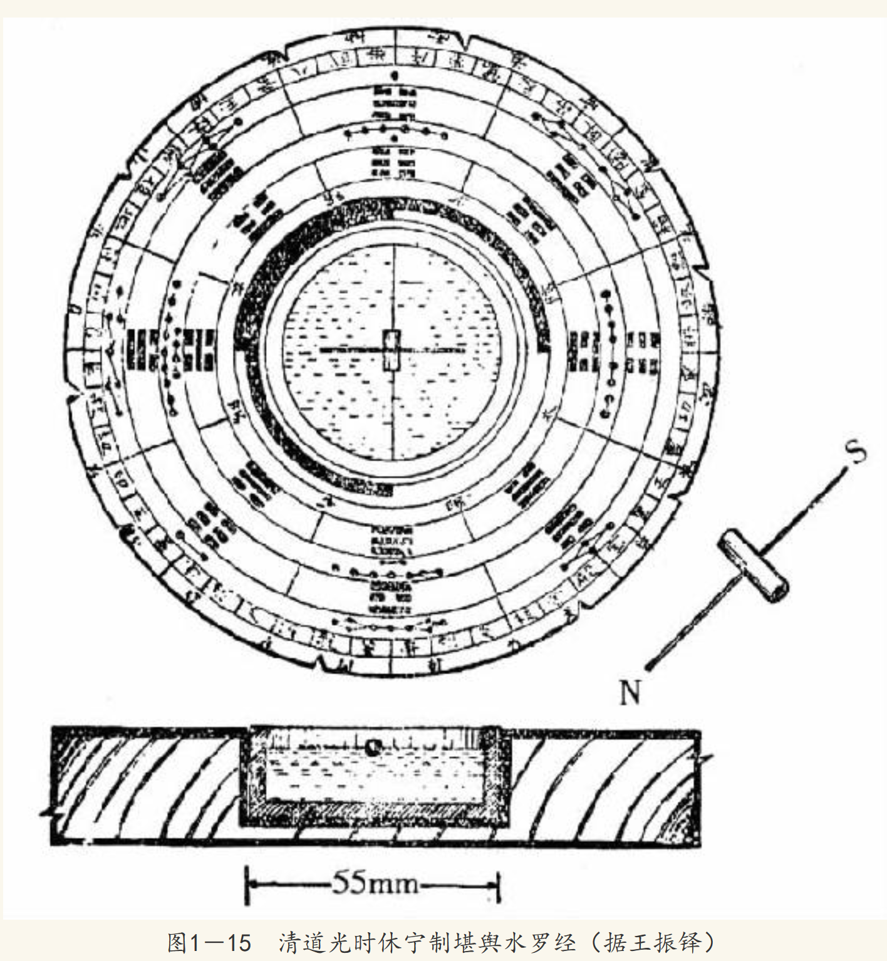
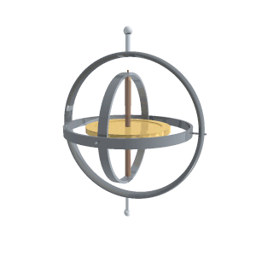
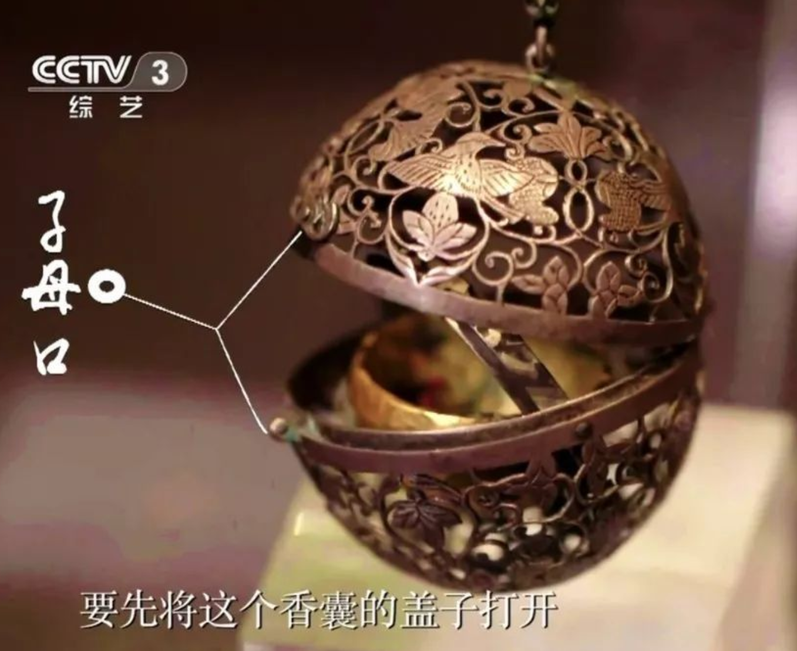
指南针的传播
中国明清航海多用水罗盘，更多也用于风水堪舆
欧洲
1190年左右记录在英吉利海峡
1269年记录用于天文的水罗盘和用于航海的旱罗盘
伊斯兰世界
1232年波斯故事书记录指南鱼用于在红海或波斯湾导航
1282年有人记录他在1242年使用水罗盘
1300年记录用旱罗盘确定朝拜方向的方法
万向架中的旱罗盘
中国有万向架（被中香炉）但未用于指南针

Slide 13
造纸——有意识有建制的创新产物
前2世纪，已出现大麻纤维纸
最早无字迹。稍晚一些出现可能有零星字迹或地图的大麻纸。但放宽定义之后，植物纤维造纸至少追溯到公元前3000年埃及纸莎草纸（在被中国纸取代之前广泛用于地中海和阿拉伯世界）
105年，东汉太监蔡伦造出蔡侯纸
“缣贵而简重，并不便于人。伦乃造意，用树肤、麻头及敝布、鱼网以为纸。”
争议：蔡伦是否或多大程度上是已有技术的改良者
3世纪广泛用于书写
6世纪用于卫生；唐：广泛用于包装（特别是茶叶）；宋：纸钞。
751西传（怛罗斯战役/也有争议）；11世纪传入欧洲，13世纪在西班牙产业化（利用水力）。

Slide 14
雕版印刷和活字印刷的发明
印章、拓印、纺织品木刻印染（220年）
593年，有史记载雕版印刷（？）
868年，唐刻《金刚经》（现存最早印刷文字？）
韩国庆州舍利佛塔发现《陀罗尼经咒》（可能印刷于公元704～751年间，使用武则天创造的新字）——可能是来自中国的礼品。
1041－1048，毕昇发明活字印刷（泥活字）？（更早的辽代石活字？）
元代王祯1207-1208年木活字
宋交子的铜活字？王祯记载的锡活字
朝鲜1377年现存最早的金属活字《佛祖直指心体要节》，李朝太宗1403年铸字所
长期以来仍以雕版印刷为主，清代才实用活字。
1728年《古今图书集成》（铜活字）这批铜活字16年后被融掉铸币了
1773年乾隆造木活字《武英殿聚珍版丛书》
东方的发明可能以传言见闻的方式流传到欧洲，启发谷登堡（？）
1440年代，德国谷登堡印刷术

Slide 15
印刷术中韩争议
2001年6月，联合国教科文组织认定，在韩国清州发现的《白云和尚抄录佛祖直指心体要节》（印刷于公元1377年）为世界最古老的金属活字印刷品。2005年9月，由韩国政府资助，联合国教科文组织在清州为《白云和尚抄录佛祖直指心体要节》举行了大型纪念活动。
韩国和联合国官方向来承认活字印刷术来自中国，只强调金属活字，但两国民间舆论都有故意曲解引战之嫌。
泥活字和木活字都可实用，但都有缺陷，金属活字确实为技术发展方向
朝鲜李朝太宗1403年建立铸字所，活字印刷确实在朝鲜有更显著规模的应用

Slide 16
中国印刷术&古腾堡印刷机
Notes:
https://haokan.baidu.com/v?vid=12946911437170167175&pd=bjh&fr=bjhauthor&type=video
https://v.qq.com/x/page/r0515x9u7nd.html

Slide 17
阻碍活字印刷的不止是表意文字
到1600年，亚洲所有的大国和帝国都在制造枪支，但在一些国家，包括波斯，印刷术都尚未被普遍采用。这似乎有些出人意料，因为波斯在1294年就接触到了印刷术，当时波斯的蒙古统治者想发行纸币，便雇用了中国印刷工来进行印刷工作。但直到16世纪，波斯——就像奥斯曼帝国一样——尽管经济繁荣，艺术昌盛，但印刷术仍未被采用。其中一个原因是，通过手工抄写生产出的书籍数量已足以满足需求，因为当地有许多专业抄写员，而他们的工资普遍很低。此外，用手抄写《古兰经》也被视作一种虔诚的行为，而书法也是一种高雅的艺术。在土耳其，许多显赫人士，甚至苏丹和维齐尔都会抄写《古兰经》，而一个专业的书法家一生可能会抄写50份。18世纪20年代一系列改革的项目之一，就是在伊斯坦布尔成立了一家印刷厂，它主要生产西方书籍的译本，但这一短暂的尝试对奥斯曼帝国和当时其他伊斯兰帝国占主导地位的“手抄本文化”（manuscript culture）影响甚微。（《世界文明中的技术》）

Slide 18
李约瑟列举的中国古代26大发明
1龙骨车
2石碾和水力在石碾上的应用
3水排
4风车和簸扬机(旋转风扇或扬谷机)；
5活塞风箱
6平放织机和提花机
7缫丝、纺织车
8独轮车
9加帆手推车
10磨车
11马具胸带和套包子
12弓弩
13风筝
14竹蜻蜓和走马灯
15深钻技术
16铸铁的使用
17游动常平悬吊器；
18弧形拱桥
19铁索吊桥
20河渠闸门
21造船和航运方面的无数发明
22船尾的方向舵；
23火药以及和它有关的一些技术；
24罗盘针；
25纸、印刷术活字印刷术；
26瓷。

Slide 19
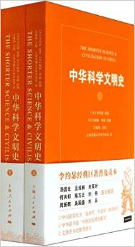
推荐书目

